Slide 1
TECHNOLOGIE A NÁSTROJE OCHRANY PROSTŘEDÍ
VIII.2 - Základní principy sanací kontaminovaných lokalit
Zpracoval: Ivan Holoubek
Přednáší: Petr Špičák

Slide 2
OBSAH
Kontaminace zeminy
Sanační technologie
Biologické procesy
Fyzikální a chemické procesy
Tepelné procesy
Proces extrakce pomocí rozpouštědel

Slide 3
Obsah
Kontaminace zeminy
Sanační technologie
Biologické procesy
Fyzikální a chemické procesy
Tepelné procesy
Proces extrakce pomocí rozpouštědel

Slide 4
Kontaminace zeminy
Odhad:
~ 100 mil. hektarů kontaminované zeminy po celém světě
~ 20 mil. hektarů kontaminované zeminy v Západní Evropě
~ 32 000 kontaminovaných lokalit v USA
~ 500 000 kontaminovaných lokalit v Evropě:
~ 30 000 lokalit vyžaduje urgentní zásah > 1 miliard m3 kontaminované zeminy

Slide 5
Kontaminace zeminy
Roční trh pro regeneraci zeminy
Rok 1990 Rok 2000
(mld. US$) (mld. US$)
EU 3.5 6.0 - 9.0
Japonsko 1.5 3.0 - 4.0
USA 6 10.5 - 15.5
Celkem 10 19.5 - 28.5
Stále větší poptávka po technologiích
Rychlý rozvoj technologií K dispozici je celá řada
Rychlý rozvoj trhů sanačních řešení

Slide 6
Správa kontaminovaného pozemku
Příjemce
    Zdroj
Cesta
Odstranění zdroje
„Regulace“ cesty
Ochrana
Sanace
Sanace
Regulace
Zneškodnění
Odtěžení
Stabilizace
Imobilizace
Omezení využití půdy

Slide 7
„Přerušení řetězce“
Odstranění zdroje zahrnuje technologie zaměřené na zpracování u zdroje znečištění
Přerušení dráhy zahrnuje technologie bránicí prosakování a šíření znečišťujících látek
Zabránění znečišťující látce dostat se ke receptoru může znamenat změnu využití pozemku podle předpisů

Slide 8
Sanace
úprava, která
„trvale a výrazně snižuje objem, toxicitu nebo mobilitu
nebezpečných látek, znečišťujících látek a kontaminantů
jakožto základního prvku“
(U.S. EPA)

Slide 9
Klasifikace sanačních postupů
Stabilizace: Znečišťující látka zůstává na místě, ale kombinací biologických, chemických a fyzikálních procesů se stává méně mobilní nebo méně toxickou. Pro dosažení potřebného stupně sanace v praxi tak obvykle bývá kombinováno více individuálních technologických postupů.
Separace: Kontaminovaná matice je separována tak, aby nedocházelo k expozici okolního prostředí.
Imobilizace: Znečišťující látky se přidáním imobilizačních činidel nebo procesem transformace změní na méně dostupní složky.
(je nutné dlouhodobé hodnocení funkčnosti)

Slide 10
Klasifikace sanačních postupů
Destrukce je výsledkem úplného biologického a/nebo fyzikálně-chemického rozložení znečišťujících látek (např. při vysokých teplotách u tepelného zpracování).
Odstranění znečišťujících látek pomocí:
a) procesu mobilizace/transformace a opětovného zachycení fáze (např. vyluhování a sorpce),
b) procesu koncentrace a získávání/vytěžování (např. fyzikální separace), nebo
c) kombinace uvedených procesů (např. technologie s hyperakumulátory).
Recyklace může představovat „definitivní“ podobu zneškodnění.

Slide 11
Klasifikace sanačních postupů
Klasifikace podle priorit (ekologická výhoda trvalého
vyřešení problému s kontaminací):
Recyklace > destrukce > zneškodnění > stabilizace > imobilizace > separace
V širším kontextu je třeba zvážit ekologické dopady,
náklady a ostatní výhody.

Slide 12
Obsah
Kontaminace zeminy
Sanační technologie
Biologické procesy
Fyzikální a chemické procesy
Tepelné procesy
Proces extrakce pomocí rozpouštědel

Slide 13
Sanační technologie
In-site
Bez odtěžování
Ex-situ
V lokalitě Mimo lokalitu
odtěžování odtěžování + doprava

Slide 14
Sanační technologie
Zavedené
Zavedené technologie pro zpracování
Jsou technologie, které se v široké míře uplatňují při reálných zásazích.
Efektivita, parametry procesu a náklady jsou dobře známy.

Slide 15
Sanační technologie
Inovativní
Inovativní technologie pro zpracování
mohou dosahovat stejné výsledky jako zavedené
technologie při nižších nákladech, nebo mohou být při
stejných nákladech účinnější než zavedené technologie
Efektivita, parametry procesu a náklady
se musí dále vyhodnotit.

Slide 16
Sanační technologie
Inovativní
Inovativní technologie zpracování jsou nově vyvíjené technologie.
Inovativní technologie zpracování mohou být nové technologie nebo technologie, které se již používají v průmyslovém prostředí
Jiné technologie než spalování, solidifikace, stabilizace nebo konvenční odčerpání a zpracování

Slide 17
Sanační technologie
Biologické
Fyzikální, chemické, fyzikálně-chemické
Tepelné
Kombinované (kombinace procesů)

Slide 18
Hodnocení sanačních technologií
K dispozici je celá řada technologií
Musí se vyhodnotit celá řada měřitelných a neměřitelných parametrů
Posuzování sanační technologie představuje náročný proces

Slide 19
Proces hodnocení sanační technologie
Určení společných parametrů jednotlivých technologií
Sběr informací
Definování kritérií pro porovnání společných parametrů jednotlivých technologií
Definování kritérií pro vyhodnocení informací
Definování kritéria pořadí pro všechny společné parametry
Screening a posuzování informací
Vytvoření databáze
Určení pořadí jednotlivých technologií pro každý z parametrů

Slide 20
Některé prvky hodnocení sanační technologie
    Využitelnost (cílové kontaminanty)
    Minimální dosažitelná koncentrace
    Doba potřebná k vyčištění
    Spolehlivost a údržba
    Kvalita dekontaminované zeminy
    Vzniklé vedlejší produkty (vyžadující následné zpracování)
    Potřeba dat o lokalitě
    Celkové náklady
    Akceptovatelnost ze strany veřejnosti
    Bezpečnost
    Stav vývoje
    Vlivy na životní prostředí
    Závislost funkčnosti na charakteristice lokality
    . . . .

Slide 21
Proces výběru sanační technologie
Výběr konkrétních společných parametrů jednotlivých technologií
Stanovení pořadí technologií na základě funkčnosti v každém z vážených kritérií
Určení vybraných parametrů jakožto kritérií pro porovnání technologií
Výběr technologie s nejlepším pořadím
Váha jednotlivých kritérií

Slide 22
Obsah
Kontaminace zeminy
Sanační technologie
Biologické procesy
Fyzikální a chemické procesy
Tepelné procesy
Proces extrakce pomocí rozpouštědel

Slide 23
Biologické rozložení nebo biologická sanace
Klíčem k biologické rozložitelnosti je metabolická aktivita
Zajistí úplnou mineralizaci nebo částečné rozložení v aerobním nebo anaerobním prostředí
Stimulováním původních mikrobů podporuje biologický rozklad

Slide 24
Technologie pro biologické sanace
Otevřené hromady (ex)
Biologická sanace suspenzí – biologická suspenze (ex)
Biologické provzdušňování (in)
Kompostování (ex)
Progresivní biologická sanace (in)
Biologická sanace pevné fáze – půdní hospodářství (ex)
Monitorovaný přirozený útlum - přirozená biologická sanace (in)
Fytosanace (in)

Slide 25
Obsah
Kontaminace zeminy
Sanační technologie
Biologické procesy
Fyzikální a chemické procesy
Tepelné procesy
Proces extrakce pomocí rozpouštědel

Slide 26
Sanační technologie
Biologické
Fyzikální
Chemické
Fyzikálně-chemické
Tepelné

Slide 27
Fyzikální procesy
Využívají se fyzikální vlastnosti znečišťujících látek nebo kontaminovaného média.
Pomocí fyzikálního mechanismu je iniciována změna fáze znečišťující látky.
Nedochází ke změně chemické struktury znečišťujících látek.

Slide 28
Fyzikální procesy
Výhody
Rychlost zpracování
Zpracovávají se různé znečišťující látky
Lze použít i všech médií
Znalosti o lokalitě jsou zapotřebí v menším rozsahu
Nižší relativní náklady

Slide 29
Fyzikální procesy
Omezení
Často neprobíhá úprava - ale pouze přesun kontaminantu
Rezidua musí být dále čištěna
Omezeno znalostí lokality

Slide 30
Chemické procesy
Chemická struktura (a chování) znečišťující látky se mění pomocí chemických procesů

Slide 31
Chemické procesy
Výhody
Rychlost zpracování
Zpracovávají se různé znečišťující látky
Lze použít i všech médií

Slide 32
Chemické procesy
Omezení
Jsou zapotřebí podrobné znalosti lokality
Omezeno znalostí lokality
Rezidua musí být dále čištěna

Slide 33
Fyzikální a chemické technologie
Uzavřené půdní zásobníky (in nebo ex)
Chemická dehalogenizace (ex)
Elektrokinetické postupy (in)
Plynná extrakce (SVE) (in nebo ex)
Vyplachování půd (in)
Vymývání půd (ex)
Superkritická vodní oxidace (ex)
Extrakce pomocí rozpouštědla (ex)
Solvatované elektrony (ex)
Detoxikace slunečním zářením (ex)
Solidifikace/stabilizace (in nebo ex)

Slide 34
Fyzikální a chemické technologie
Technologie Hlavní cílové kontaminanty
Uzavřené půdní zásobníky (in nebo ex) Všechny typy kontaminantů
Chemická dehalogenizace (ex) X-VOC, X-SVOC, PCB, Diox/Fur.
Elektrokinetické postupy (in) Těžké kovy
Plynná extrakce (SVE) (in nebo ex) X- (VOC, SVOC)
Vyplachování půd (in) X- (VOC, SVOC), PAU, těžké kovy
Vymývání půd (ex) X- (VOC, SVOC), PAU, těžké kovy,
PCB, Pest.
Superkritická vodní oxidace (ex) X- (VOC, SVOC), PCB, Pest.
Extrakce pomocí rozpouštědla (ex) X- (VOC, SVOC), PAU, těžké kovy, PCB, Pest., Diox/Fur.
Solvatované elektrony (ex) X-VOC, X-SVOC, PCB, Diox/Fur., Pest.
Detoxikace slunečním zářením (ex) X- (VOC, SVOC), PAU, těžké kovy, PCB, Pest., Diox/Fur.
Solidifikace/stabilizace (in nebo ex) Těžké kovy, PAU, PCB, anorg.

Slide 35
Fyzikální a chemické technologie
Technologie Náklady (US$/tuna) Čas čištění*
Uzavřené půdní zásobníky (in nebo ex) ------ ------
Chemická dehalogenizace (ex) 200-500 < 6 měsíců
Elektrokinetické postupy (in) 65-195 6 až 12 měsíců
Plynná extrakce (SVE) (in nebo ex) 20-130 6 až 12 měsíců nebo >
Vyplachování půd (in) 75-210 6 až 12 měsíců
Vymývání půd (ex) 140-400 6 až 12 měsíců
Superkritická vodní oxidace (ex) 150-300 < 6 měsíců
Extrakce pomocí rozpouštědla (ex) 150-450 6 až 12 měsíců
Solvatované elektrony (ex) 300-500 < 6 měsíců
Detoxikace slunečním zářením (ex) ------ 6 až 12 měsíců
Solidifikace/stabilizace (in nebo ex) 75-200 6 až 12 měsíců nebo >
(*) Čas pro standardní množství cca. 20 000 tun

Slide 36
Hlavní limity u dostupných fyzikálně-chemických technologií

Slide 37
Hlavní limity u dostupných fyzikálně-chemických technologií

Slide 38
Hlavní limity u dostupných fyzikálně-chemických technologií

Slide 39
Hlavní limity u dostupných fyzikálně-chemických technologií

Slide 40
Obsah
Kontaminace zeminy
Sanační technologie
Biologické procesy
Fyzikální a chemické procesy
Tepelné procesy
Proces extrakce pomocí rozpouštědel

Slide 41
Tepelné procesy
Výhody
Rychlost zpracování
Lze použít u organických látek
Lze použít u pevných médií
Výrazné snížení objemu

Slide 42
Tepelné procesy
Omezení
Nelze použít u anorganických látek
Nelze použít u kapalných a plynných médií
Rezidua musí být dále čištěna
Efektivita je dána kontaminantem
Vyšší relativní náklady

Slide 43
Tepelné technologie
  Spalovací systémy (ex)
  Termické desorpční systémy (in nebo ex)
  Pyrolýza (ex)
  Systémy s plazmovým obloukem (ex)
  Vitrifikace (in nebo ex)

Slide 44
Tepelné technologie
  Technologie Hlavní cílové kontaminanty
  Spalovací systémy (ex) X- (VOC, X-SVOC), PAU, PCB, Pest., Diox/Fur.
  Termické desorpční systémy (in nebo ex)VOC, SVOC, PAU, PCB, Pest., Diox/Fur.
  Pyrolýza (ex) X- (VOC, SVOC), PAU, PCB, Pest., Diox/Fur.
  Systémy s plazmovým obloukem (ex) PCB, Pest., Diox/Fur.
  Vitrifikace (in nebo ex) X- (VOC, SVOC), PAU, těžké kovy, PCB, Pest., Diox/Fur., anorg.

Slide 45
Tepelné technologie
Technologie Náklady (US$/tuna) Čas čištění*
  Spalovací systémy (ex) 220 – 6000 < 6 měsíců
  Termické desorpční systémy 40-3006 až 12 měsíců
  (in nebo ex)
  Pyrolýza (ex) 300 < 6 měsíců
  Systémy s plazmovým obloukem 750 - 19006 až 12 měsíců
  (ex)
  Vitrifikace (in nebo ex) 300-400 < 6 měsíců
  (*) Čas pro standardní množství cca. 20 000 tun

Slide 46
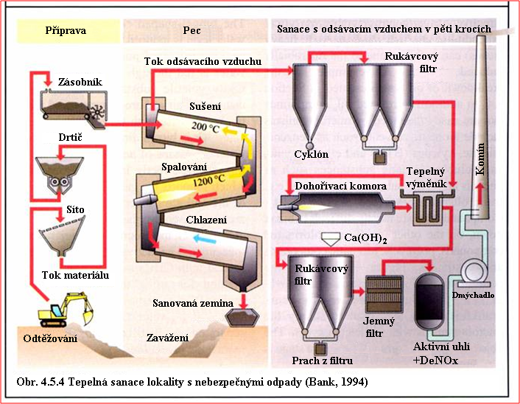
Tepelná sanace lokality s nebezpečným odpadem

Slide 47
Hlavní limity u dostupných tepelných technologií

Slide 48
Hlavní limity u dostupných tepelných technologií

Slide 49
Obsah
Kontaminace zeminy
Sanační technologie
Biologické procesy
Fyzikální a chemické procesy
Tepelné procesy
Proces extrakce pomocí rozpouštědel

Slide 50
Proces extrakce pomocí rozpouštědel
Cílové kontaminanty
VOC
SVOC
X- VOC
X- SVOC
PAU
Těžké kovy
PCB
Pesticidy
Dioxiny/furany

Slide 51
Proces extrakce pomocí rozpouštědel
Kombinace nebo samostatná technologie
Odděluje kontaminanty z odpadů, půdy, sedimentů, kalů nebo vody

Slide 52
Proces extrakce pomocí rozpouštědel
Kontaminovaný materiál se odtěží a přivede do vstupního přípravného systému
Materiál se přesune do extrakčních zásobníků a smíchá se s rozpouštědly
Důležitá charakteristika rozpouštědla

Slide 53
Proces extrakce pomocí rozpouštědel
Materiál a rozpouštědlo lze přivádět nepřetržitě v kontaktu souběžně nebo v protitoku
Dekontaminované pevné látky jsou odděleny od extrakčních rozpouštědel
Extrakční rozpouštědlo se přivádí zpět do systému, kde regeneruje

Slide 54
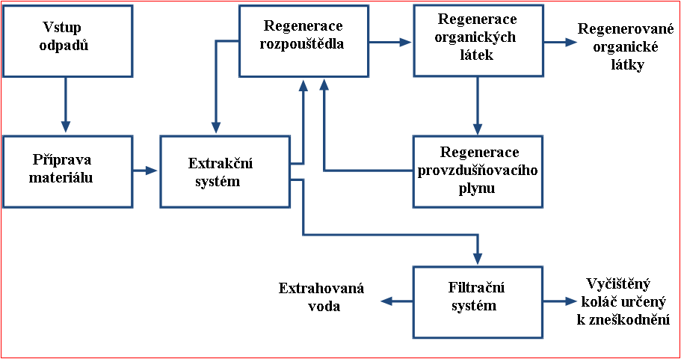
Proces extrakce pomocí rozpouštědel

Slide 55
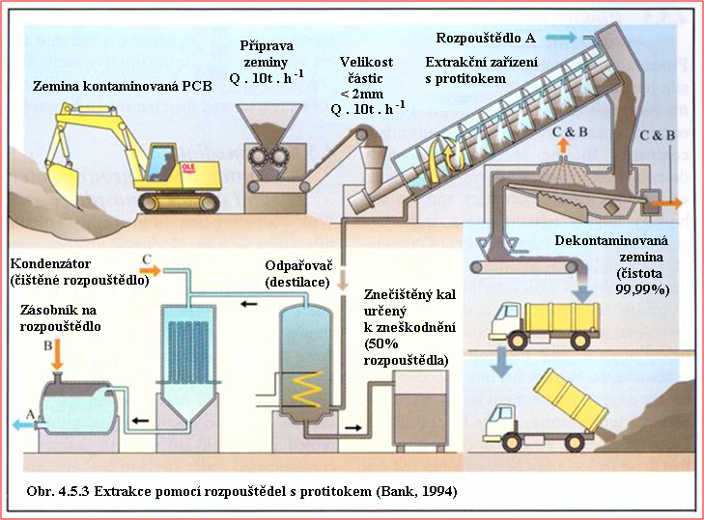
Proces extrakce pomocí rozpouštědel

Slide 56
Proces extrakce pomocí rozpouštědel
Využití technologie
Zpracování médií: sedimenty, kaly a půdy
Zpracování kontaminantů
Úprava odpadů z rafinace
Zpravidla se NEPOUŽÍVÁ k úpravě půd s anorganickými složkami

Slide 57
Proces extrakce pomocí rozpouštědel
Následná úprava
Produkty procesu
Obsah toku kontaminantu
Vzniká směs vody a rozpouštědla

Slide 58
Proces extrakce pomocí rozpouštědel
Výhody
Zmenšuje se objem nebezpečných odpadů, které se musí upravovat
Účinné zpracování:
  Odpady ze zpracování dřeva
  Pevné zbytky z emulze použitého oleje
  Odlučovač kalu
  Spodní nádrže
Pokud média splňují požadavky, lze je vrátit na lokalitu

Slide 59
Proces extrakce pomocí rozpouštědel
Omezení
Manipulaci omezují organicky vázané kovy
Přítomnost detergentů může mít nepříznivý vliv
V pevných látkách mohou zůstat stopová množství rozpouštědel
Málo účinné u organických látek s vysokou molekulární hmotností
Na funkčnost má vliv obsah vlhkosti

Slide 60
Proces extrakce pomocí rozpouštědel
Náklady
Náklady se pohybují mezi $ 105 až $ 770 na tunu
Náklady jsou srovnatelné s náklady na alternativní sanační technologie

Slide 61
Proces extrakce pomocí rozpouštědel
Funkčnost
Účinnost extrakce 90-98% u sedimentů PCB
Účinnost extrakce v případě VOC a SVOC v laboratoři byla 99.9%
Problémem zůstává usazování pevných látek v nádržích

